Slide 1
QUALITÄT BEI DER SCHAUMWEINHERSTELLUNG
Traditionnelle Flaschengärung
leicht gemacht

Slide 2
Die Qualität eines Schaumweins, liegt nicht an der Verarbeitungsweise, sondern an der Verarbeitung der Sektgrundweine.
Selbst wenn die Produktionsmethoden unterschiedlich sind gilt:
Finesse, Frische und Tertiäraromen durch den Weinausbau,
1 bis 3 Jahre auf der Feinhefe bei den traditionnellen Methoden
Personalität, Primäraromen (Rebsorte) und Sekundäraromen (Gärung) mit einer kurzen Hefelagerung von 1 bis 3 Monaten bei der Tankgärung
Die Verarbeitung von Sekt-Grundwein sollte die
gleichen Anforderungen erfüllen.

Slide 3

QUALITÄTSRELEVANTE ENTSCHEIDUNGEN BEI DER HERSTELLUNG VON SEKT- GRUNDWEIN
Weingarten
  Rebsorten, Sortierung
  Weingartenarbeit
  Lesezeitpunkt
  Erntemethode
  Transport
Keller
  Befüllen der Presse
  Pressvorgang
  Behandlung vor der Gärung

Slide 4
EINFLUSSFAKTOREN AUF DIE QUALITÄT DER SEKTGRUNDWEINE
Wahl der Rebsorte
Traditionelle Methode*
Lokale Rebsorten
Elegant mit rel. wenig Aroma
Optimale Lage (Terroir)
Mit gutem Alterungspotential
Tankgärung **
Lokale Rebsorten
Aromatisch, weich, frisch
Angepasst an Terroir
Mit durchschnittlichem Alterungspotential
Weisse Sorten:
  Chardonnay *
  Grüner Veltliner*
  Riesling *
  Weissburgunder*
  Muskat **, …
Rote Sorten:
  Pinot noir*
  Zweigelt*
  Portugieser**,…

Slide 5
EINFLUSSFAKTOREN AUF DIE QUALITÄT DER SEKTGRUNDWEINE
Festlegung des Erntezeitpunktes
Folgende Anforderungen sollten erfüllt werden:
  Gesundes Lesegut
  Mostgewicht: 15 – 17 °KMW
  pH-Wert im Most: 3,00 - 3,10
  Gleichgewicht zwischen Zucker und Säure
  Äpfelsäure: 3 bis 6 g/lt.
Das Optimale Lesegut:
  Gutes Gleichgewicht zwischen Zucker und Säure
  Niedrige pH-Werte (Frische und Alterung)
  Keine übermässige Reife für die Flaschengärung
  Reife Trauben (um grüne Aromen zu vermeiden)
  Unbeschädigte Trauben

Slide 6
EINFLUSSFAKTOREN AUF DIE QUALITÄT DER SEKTGRUNDWEINE
Festlegung des Erntezeitpunkts

Slide 7
EINFLUSSFAKTOREN AUF DIE QUALITÄT DER SEKTGRUNDWEINE
Festlegung des Erntezeitpunkts
Durchschnittliche Veränderung der Weinsäure im Most in den letzten 9 Jahren.

Slide 8
EINFLUSSFAKTOREN AUF DIE QUALITÄT DER SEKTGRUNDWEINE
Ernte und Transport
Handlese für bessere Qualität bevorzugen
Bei der Maschinenlese sollte folgendes beachtet werden:
  Schutz des Traubenmaterials mit Trockeneis (CO2)
  Einsatz von Schwefel
  Das Risiko der Maschinenlese liegt in vorzeitiger Mazeration. Dies bedeutet immer Verlust an Finesse…

Slide 9
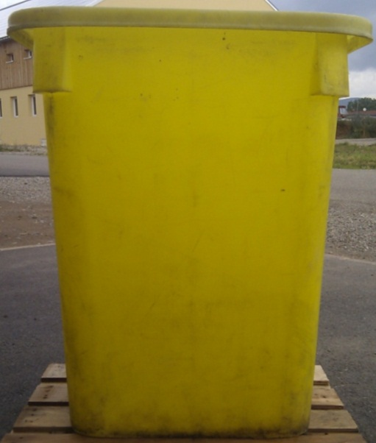
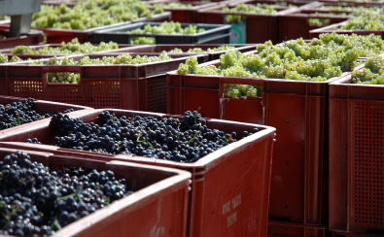
EINFLUSSFAKTOREN AUF DIE QUALITÄT DER SEKTGRUNDWEINE
Ernte und Transport
Optimaler Transport:
Traubenboxen mit Bohrungen, wo der erste Saft ungehindert ablaufen kann.
Max. 50 kg Trauben pro Kiste (um das Quetschen der Beeren zu vermeiden).
Niedrige Kisten um zuviel Druck zwischen den Beeren zu vermeiden.
Transport mit dem Fahrzeug nicht zu schnell.
Ziel : Erhaltung des Potentials der Trauben

Slide 10
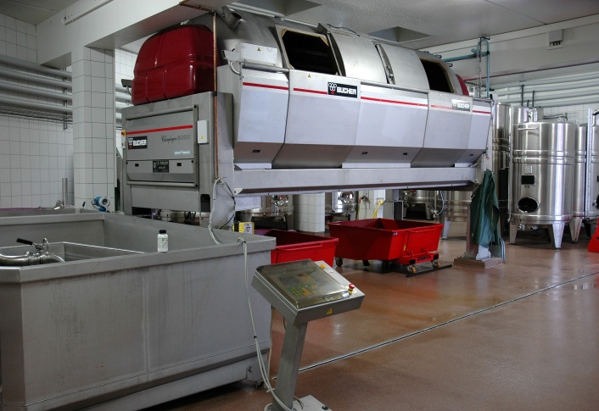
EINFLUSSFAKTOREN AUF DIE QUALITÄT DER SEKTGRUNDWEINE
Das Keltern
Die wichtigsten Schritte im Keller:
Erhaltung der Vollständigkeit der Trauben.
Entnahme von Saftproben und visuelle Kontrolle des Saftablaufs
Richtiger Einsatz von Material und Maschinen
Berücksichtigung der Traubeneigenschaften

Slide 11
EINFLUSSFAKTOREN AUF DIE QUALITÄT DER SEKTGRUNDWEINE
Das Keltern
Die Befüllung der Presse sollte so erfolgen:
Ganze Presse auf einmal befüllen
In möglichst kurzer Zeit
Hohe Fallhöhen für die Trauben vermeiden
Förderbänder vermeiden
Die Vollständigkeit der Trauben erhalten

Slide 12
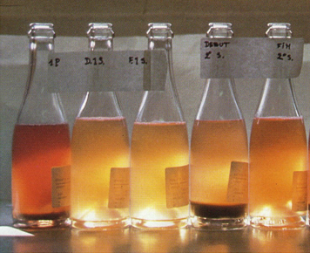
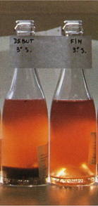
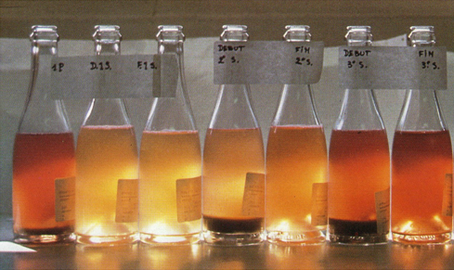
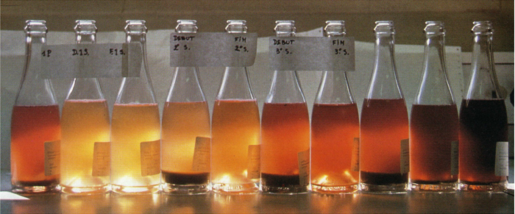
EINFLUSSFAKTOREN AUF DIE QUALITÄT DER SEKTGRUNDWEINE
Qualitative Auswahl der Moste
Champagne
Aus 4000 kg Trauben
Trennung der Moste und unterschiedliche Behandlung vor dem eventuellem Verschnitt. Saftausbeute 102 lt. aus 160 kg Trauben ergibt 64%
Cuvée = 2050 L
Tailles = 500 L
Crémant
Die Säfte sind nicht oder selten selektioniert.
Saftausbeute 100 lt. aus 150 kg Trauben ergibt 67%
Anderswo….
Keine Saftselektion,
Saftausbeute 100 lt. aus 130 kg Trauben ergibt 77%

Slide 13
ŒNOLOGIE
Durch einen niedrigeren Pressdruck ergibt sich geringere Leitfähigkeit dadurch weniger Kalium und Polyphenole.

Slide 14
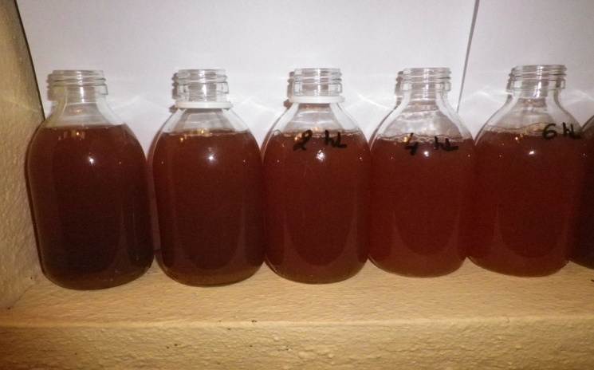
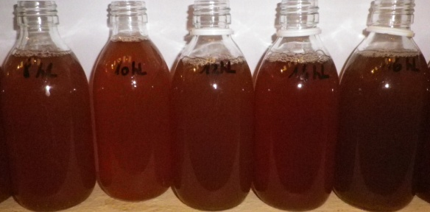
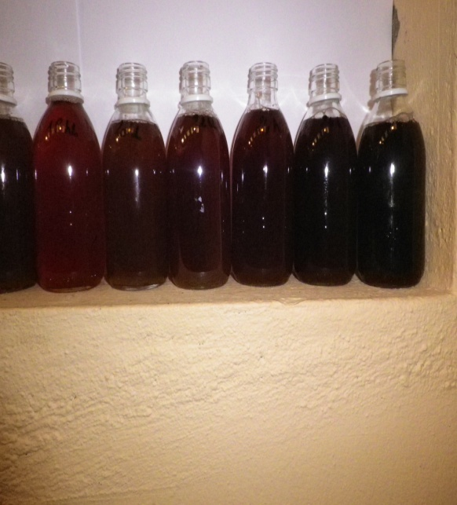
ŒNOLOGIE
Die festgestellten Messwerte korrelieren eindeutig mit der Farbe der entnommenen Proben

Slide 15
QUALITÄTS-PARAMETER
Selektion der Presschargen
Cuvée
80% des jus
Tailles
20%
…
Rebêches
AP
1ere serre
2ème serre
3ème serre

Slide 16
EINFLUSSFAKTOREN AUF DIE QUALITÄT DER SEKTGRUNDWEINE
Behandlung vor der Gärung
Der kombinierte Einsatz von SO2 und Tannin bei der Kelterung spielt eine große Rolle beim Oxydationsschutz und der Ausschönung von instabilem Eiweiß.
Antioxydative Wirkung
TANIGAL hat díe beste Wirkung gegen Oxydasen
Dosage: 5g/hl, vermindert die Aktivität der Laccase (49%)

Slide 17


ŒNOLOGIE
Der Pressesaft bei der maschinellen Lese und die « Tailles » sind Fraktionen mit höheren Konzentrationen an pflanzlichen Polyphenolen und Oxydasen, egal ob bei Weiss- oder Rotweinsorten.
Sehr schonende Mostbehandlung
und schnelle Sedimentation:
PURE MUST

Slide 18
EINFLUSSFAKTOREN AUF DIE QUALITÄT
Richtige Herstellung eines Gäransatzes
Die Hefe kann im alkoholhältigen Milieu nur sehr schwer arbeiten, daher ist es unbedingt notwendig die Hefe vor der Versektung zu akklimatisieren.
Bei Direktzugabe der Hefe muss durch den vorhandenen Alkohol mit einer sehr hohen Sterblichkeitsrate der Hefezellen gerechnet werden. Diese Rate könnte nur durch große Dosagemengen (mind. 30g/hl) kompensiert werden.
Der richtige Hefeansatz gliedert sich in mehrere Phasen, wobei die Auswahl des richtigen Hefestammes und die richtige Rehydration essentiell für den Erfolg des Hefeansatzes sind.

Slide 19
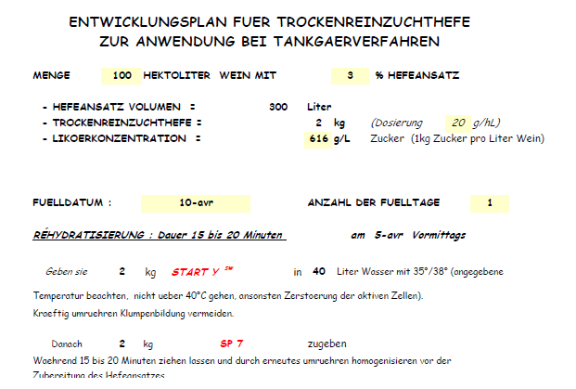
EINFLUSSFAKTOREN AUF DIE QUALITÄT
Richtige Herstellung eines Gäransatzes:

Slide 20
EINFLUSSFAKTOREN AUF DIE QUALITÄT
Richtige Herstellung eines Gäransatzes:
Hefe Nährstoffbedarf und Überlebensfaktoren
Folgende Parameter sind wichtig:
Sauerstoff
Ugesättigte Fettsäuren
Sterole
Andere Faktoren….

Slide 21
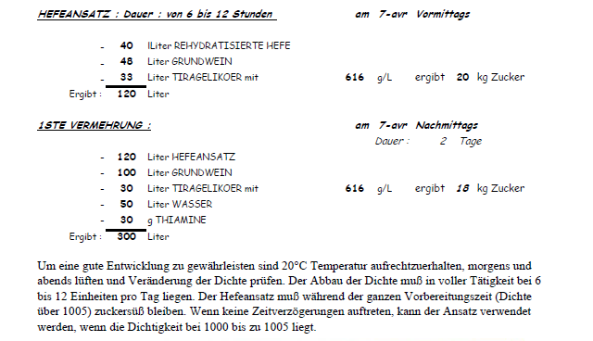
EINFLUSSFAKTOREN AUF DIE QUALITÄT
Richtige Herstellung eines Gäransatzes

Slide 22
EINFLUSSFAKTOREN AUF DIE QUALITÄT
Richtige Herstellung eines Gäransatzes
Während des Hefeansatzes sind auch bei der Temperatur strenge Regeln einzuhalten, um die Lebensfähigkeit der Hefen zu sichern.
Rehydratation: Wassertemperatur 35 bis 38°C,
Abweichungen von 5 bis 10°C
kann Verluste bis zu 40% der Zellzahl bedeuten.
Der Temperaturunterschied zwischen den einzelnen Phasen des Hefeansatzes muss kleiner als 10°C betragen.

Slide 23
EINFLUSSFAKTOREN AUF DIE QUALITÄT
Richtige Herstellung eines Gäransatzes
Erhöhte Temperaturen (mehr als 25° C) sind mit Vorsicht zu betrachten, denn es können vermehrt Gärstockungen auftreten.
Durch die vermehrte Bildung von Biomasse wird auch am Ende der Gärung das Depot in der Flasche vergrößert.

Slide 24
EINFLUSSFAKTOREN AUF DIE QUALITÄT
Spezielle Hilfsmittel für die traditionelle Champagner-Methode
Rüttelhilfe ist ein Produkt, das sich in den letzten Jahren wahrscheinlich am wenigsten verändert hat.
Rüttelhilfe flockt aus und führt alle Bestandteile des Trubs zusammen. Die Hefen werden wirksam in den Flocken zurückgehalten und gesammelt. Wenn die Flaschen auf das Rüttelpult gelegt werden, schmiegt sich die Rüttelhilfe an die Oberfläche der Flasche ohne am Glas anzuhaften und bildet so eine isolierende Schicht.
Die Hefen gleiten während des Rüttelvorganges in Richtung Flaschenhals, ohne dass der Biofilm reißt und somit Spuren auf dem Glas hinterlässt.

Slide 25
EINFLUSSFAKTOREN AUF DIE QUALITÄT
Spezielle Hilfsmittel für die traditionelle Champagner-Methode
Zur Verfügung stehen folgende Arten von Rüttelhilfen :
Adjuvant 83: Eine Mischung verschiedener hochaktiver Bentonite, die auch speziell für die Produktion von Bio-Sekt erlaubt ist.
Dosierung: 60 ml/hl in Verbindung mit 60 ml/hl Clar T Tirage (beim anfänglichen Zusetzen zwischen 1 und 2 Millionen Hefezellen pro ml im abzufüllenden Wein)
Adjuvant 92: Ein Produkt zum speziellen Einsatz auf technischen Systemen
(z.B.: Gyropalette). Es ist eine Kombination aus sehr aktiven
Bentoniten und Alginat. Es wird bereits mit der Hefe zugegeben.
Dosierung: 80 ml/hl in Verbindung mit 20 ml/hl Complexe AN, welcher sicherstellt dass sich die Hefe im Flaschenhals kompakt absetzt.

Slide 26
Vielen Dank für Ihre Aufmerksamkeit!
Charlotte Marchand

